Slide 1
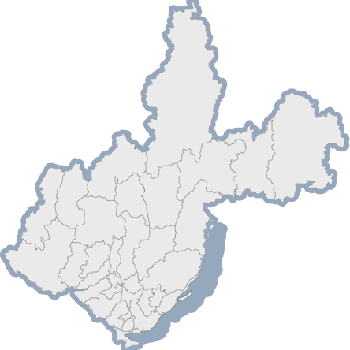
Предоставление государственной услуги по лицензированию образовательной деятельности
(Переоформление приложения к лицензии на осуществление образовательной деятельности в связи с дополнением сведениями о новых образовательных программах)
Марина Александровна Духанина,
начальник отдела лицензирования образовательной деятельности и лицензионного контроля
Служба по контролю и надзору в сфере образования Иркутской области 23 апреля 2020 года

Slide 2
N! B! Лицензия!!!
Закрытый перечень оснований Федерального закона Российской Федерации от 4 мая 2011 года № 99-ФЗ «О лицензировании отдельных видов деятельности» | Инструкция пользователя АКНДПП N! B! Пошаговая иллюстрированная инструкция скачивается! Вход в систему через сайт службы! (Логин и пароль присваивается на портале «Госуслуги» или по запросу заявителя службой)
Лицензирование образовательной деятельности
Переоформление лицензии (приложения к лицензии): Изменение наименования организации Изменение места нахождения организации Дополнение сведениями о новом адресе места осуществления образовательной деятельности Дополнение сведениями о новой образовательной программе Прекращение реализации образовательной программы Прекращение реализации образовательной программы по одному из адресов мест осуществления Реорганизация учреждения Прекращение деятельности учреждения Выдача дубликата

Slide 3
Документы, представляемые в службу по контролю и надзору в сфере образования Иркутской области для переоформления лицензии на осуществление образовательной деятельности в связи с дополнением сведениями о новых образовательных программах:
1. Опись представленных документов
2. Заявление
3. Реквизиты документов, подтверждающих наличие у лицензиата на праве собственности или ином законном основании зданий, строений, сооружений, помещений и территорий в каждом из мест осуществления образовательной деятельности, а также копии правоустанавливающих документов в случае, если права на указанные здания, строения, сооружения, помещения и территории и сделки с ними не подлежат обязательной государственной регистрации в соответствии с законодательством Российской Федерации
N!B! Предоставление сведений о кадастровых номерах на здание и земельный участок
4. Подписанная руководителем организации, осуществляющей образовательную деятельность, справка о материально-техническом обеспечении образовательной деятельности по образовательным программам
N!B! Предоставляются сведения о помещениях, используемых для реализации заявленных программ, не игнорировать столбец раздела 3, в котором указывается перечень используемого при осуществлении образовательной деятельности оборудования!

Slide 4
Документы, представляемые в службу по контролю и надзору в сфере образования Иркутской области для переоформления лицензии на осуществление образовательной деятельности в связи с дополнением сведениями о новых образовательных программах:
5. Подписанная руководителем организации, осуществляющей образовательную деятельность, справка о наличии разработанных и утвержденных организацией, осуществляющей образовательную деятельность, образовательных программ
N!B! Приказ Министерства Просвещения РФ от 9 ноября 2018 года № 196 «Об утверждении Порядка организации и осуществления образовательной деятельности по дополнительным общеобразовательным программам»
6. Подписанная руководителем организации, осуществляющей образовательную деятельность, справка о педагогических и научных работниках
N!B! Предоставляются сведения о педагогических кадрах, реализующих новую образовательную программу!
7. Подписанная руководителем организации, осуществляющей образовательную деятельность, справка о наличии печатных и (или) электронных образовательных и информационных ресурсов, а также справка о наличии условий для функционирования электронной информационно-образовательной среды (при наличии образовательных программ с применением исключительно электронного обучения, дистанционных образовательных технологий)

Slide 5
Документы, представляемые в службу по контролю и надзору в сфере образования Иркутской области для переоформления лицензии на осуществление образовательной деятельности в связи с дополнением сведениями о новых образовательных программах:
8. Реквизиты выданного в установленном порядке санитарно-эпидемиологического заключения о соответствии санитарным правилам зданий, строений, сооружений, помещений, оборудования и иного имущества, необходимых для осуществления образовательной деятельности
N!B! В заключении прописывается:
- Реализация дополнительных общеобразовательных программ - дополнительных общеразвивающих программ (в соответствии с Положением о лицензировании образовательной деятельности (утв. Постановлением Правительства РФ от 28.10.2015 № 966));
- СанПиН 2.4.4.3172-14 «Санитарно-эпидемиологические требования к устройству, содержанию и организации режима работы образовательных организаций дополнительного образования детей»
9. Реквизиты заключения о соответствии объекта защиты обязательным требованиям пожарной безопасности при осуществлении образовательной деятельности (в случае если лицензиатом является образовательная организация)
N!B! Уточнить, является ли заключение действующим и будет ли оно подтверждено в результате межведомственного взаимодействия?

Slide 6
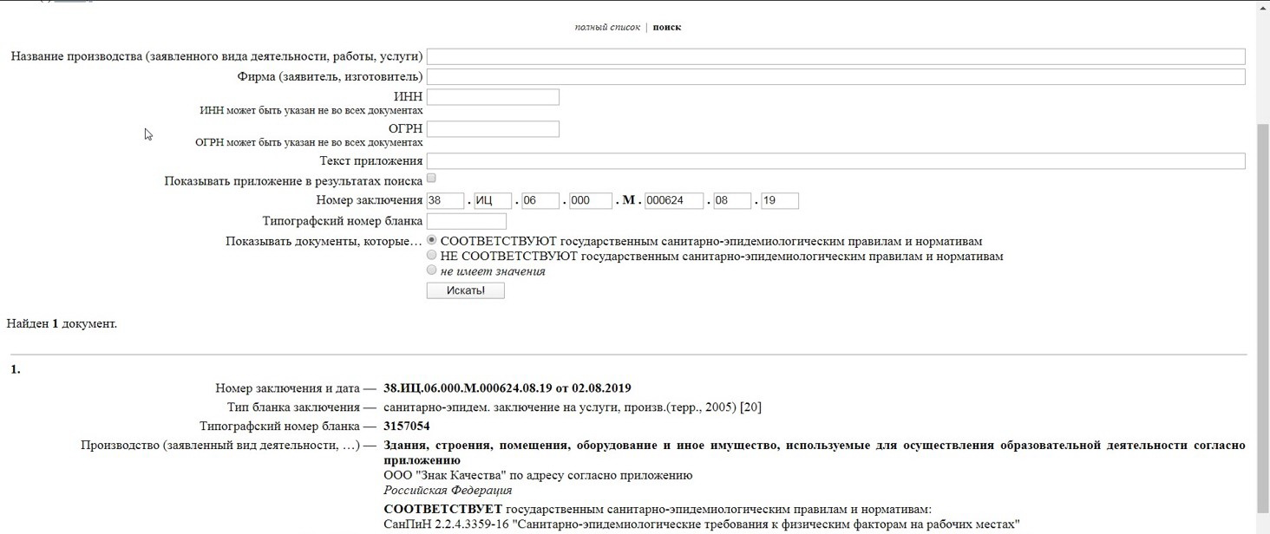
Реестр санитарно-эпидемиологических заключений Роспотребнадзора
http://fp.crc.ru/
Реестр санитарно-эпидемиологических заключений о соответствии (несоответствии) видов деятельности (работ, услуг) требованиям государственных санитарно-эпидемиологических правил и нормативов

Slide 7
РЕГЛАМЕНТ ПРЕДОСТАВЛЕНИЯ ГОСУДАРСТВЕННОЙ УСЛУГИ
(30 рабочих дней!)
Регистрация заявления (1 рабочий день!)
Проверка полноты и правильности заполнения предоставленных документов, уведомление о принятии документов к рассмотрению, издание распоряжения на проведение внеплановой документарной проверки (3 рабочих дня!)
Внеплановая документарная проверка: межведомственные запросы с целью подтверждения достоверности предоставленных лицензиатом сведений (10-15 рабочих дней!)

Slide 8
РЕГЛАМЕНТ ПРЕДОСТАВЛЕНИЯ ГОСУДАРСТВЕННОЙ УСЛУГИ
(30 рабочих дней!)
4. Внеплановая выездная проверка с целью подтверждения соответствия лицензиата лицензионным требованиям и условиям (1 рабочий день? (учитывается территориальное расположение учреждения) Срок проведения согласуется с лицензиатом!)
5. Оформление документов: внесение сведений в государственные системы, издание распоряжения о переоформления приложения к лицензии, печать приложения (4 рабочих дня)
Фактический срок предоставления государственной услуги – 24 рабочих дня!!!

Slide 9
Основания для отказа в предоставлении государственной услуги:
1. Предоставление недостоверной информации, указанной в заявлении и прилагаемых к нему документах (устанавливается в ходе внеплановой документарной проверки)
2.Установление в ходе внеплановой выездной проверки несоответствия лицензиата лицензионным требованиям и условиям по заявленным программам
(пункт 2 части 7 статьи 14 Федерального закона Российской Федерации от 4 мая 2011 года № 99-ФЗ «О лицензировании отдельных видов деятельности»)

Slide 10
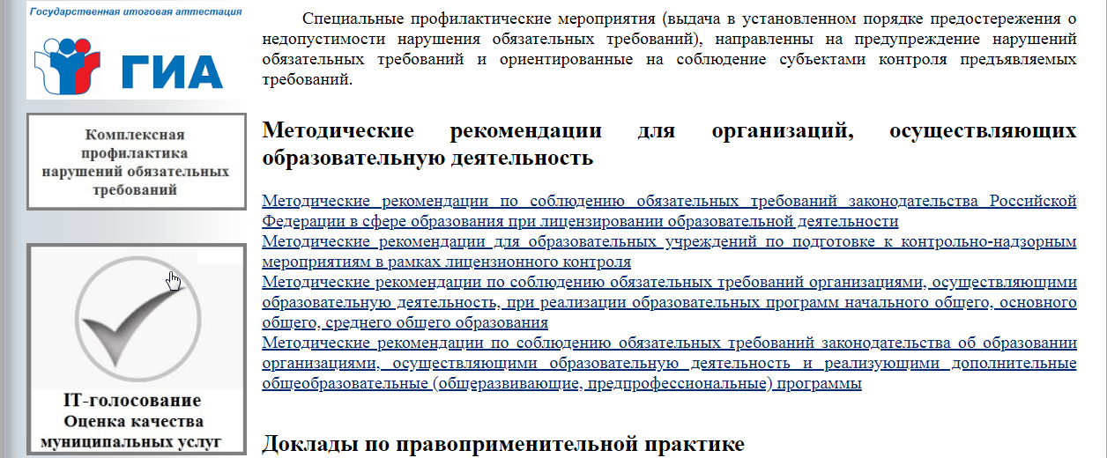
ПРОФИЛАКТИКА!!!
Методические рекомендации для образовательных учреждений по подготовке документов на переоформление действующей лицензии

Slide 11
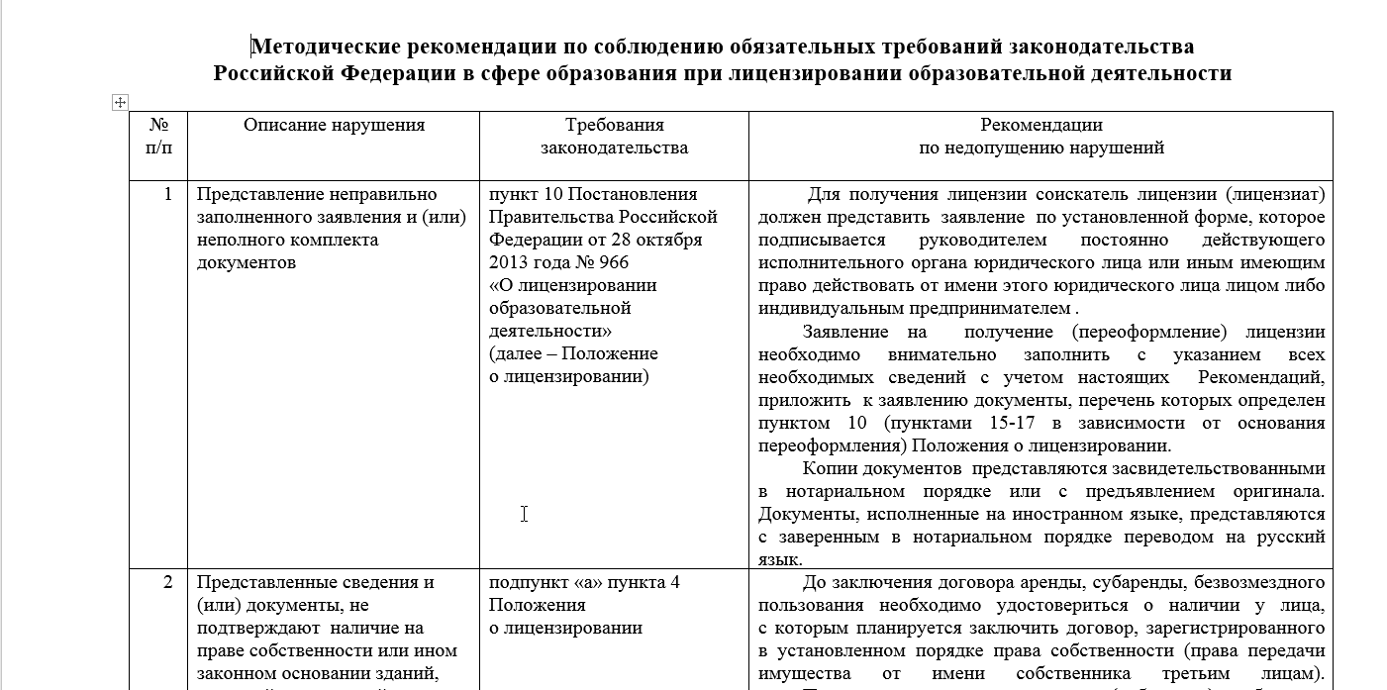
ПРОФИЛАКТИКА!!!
Методические рекомендации по соблюдению обязательных требований законодательства Российской Федерации в сфере образования при лицензировании образовательной деятельности

Slide 12
Спасибо за внимание!
Наши контакты: г. Иркутск, ул. Депутатская, д.33 кабинет 107: 8(3952)53-23-46
кабинет 101: 8(3952) 53-81-40

